Slide 1

هو السميع

Slide 2

ارزیابی تکمیلی شنوایی
ارزیابی تکمیلی شنوایی
فهیمه حاجی ابوالحسن
عضو هیئت علمی دانشگاه علوم پزشکی تهران

Slide 3
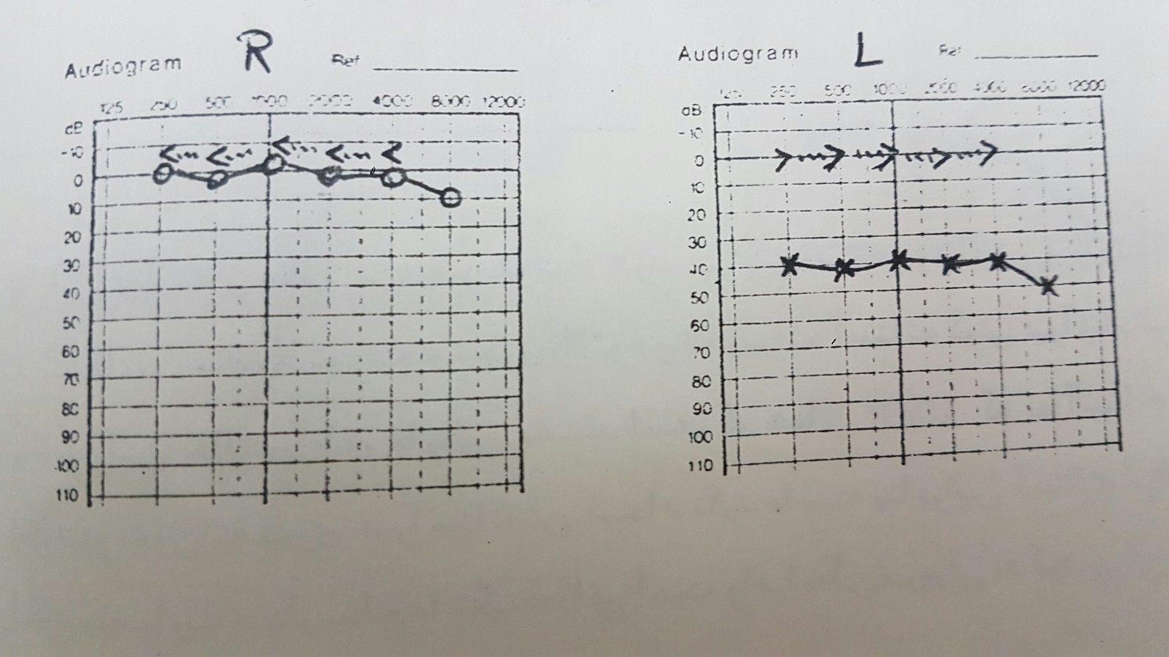
پوشش در کم شنوایی یک طرفه

Slide 4
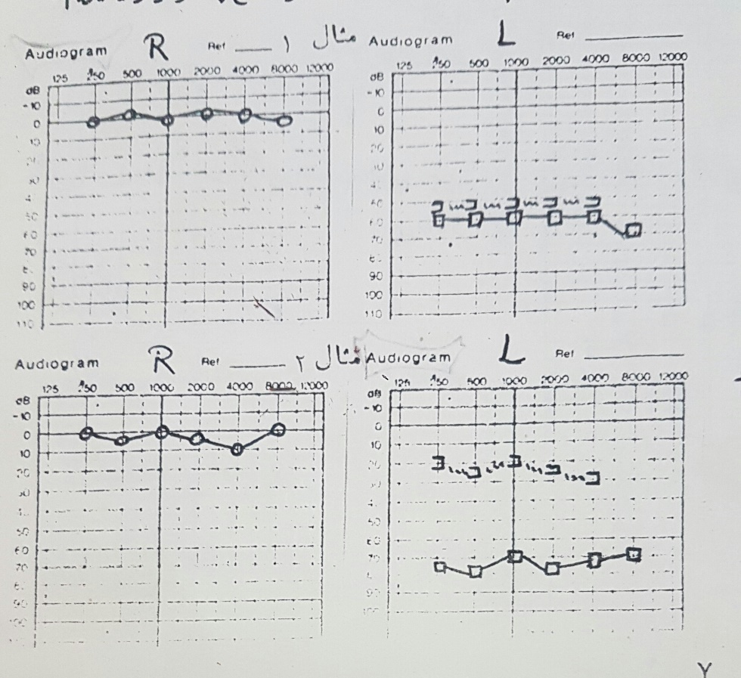
پوشش در کم شنوایی یک طرفه

Slide 5
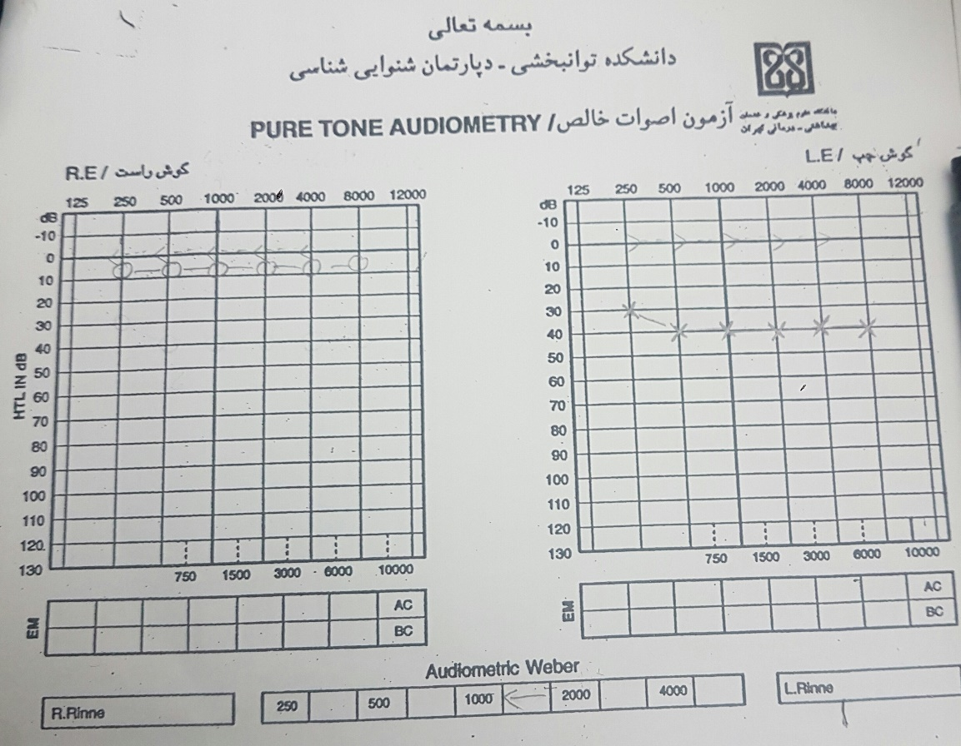
توجه به آزمون وبر( گوش چپ حسی عصبی)

Slide 6
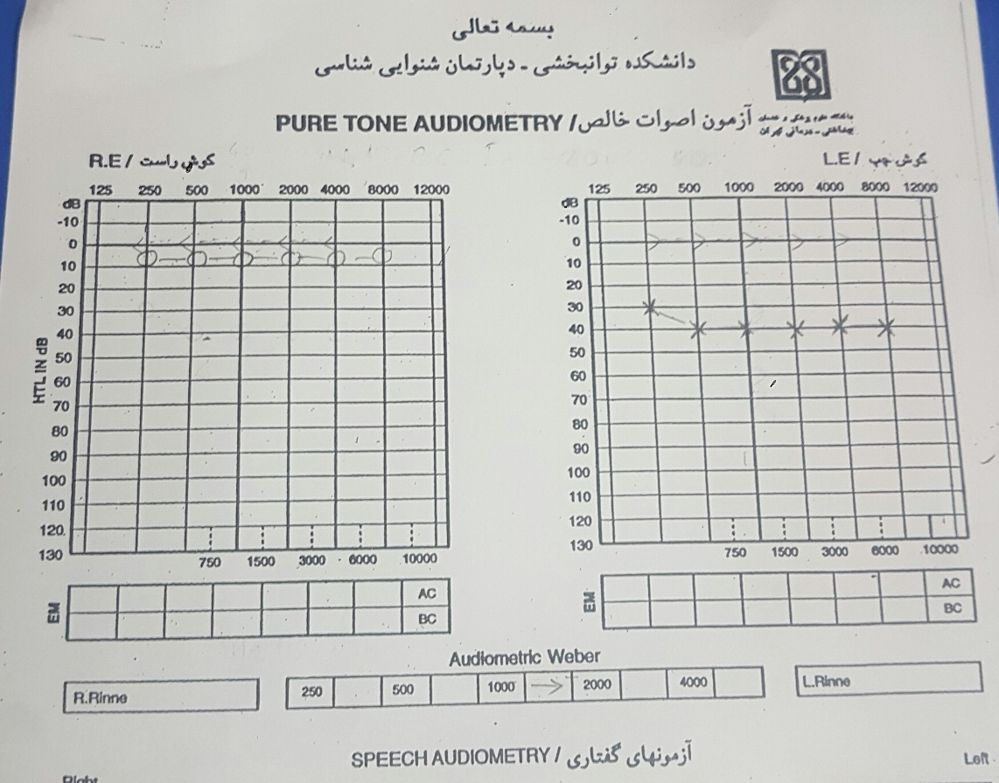
پوشش در کم شنوایی یک طرفه
توجه به آزمون وبر( گوش چپ انتقالی یاMixed HL )

Slide 7
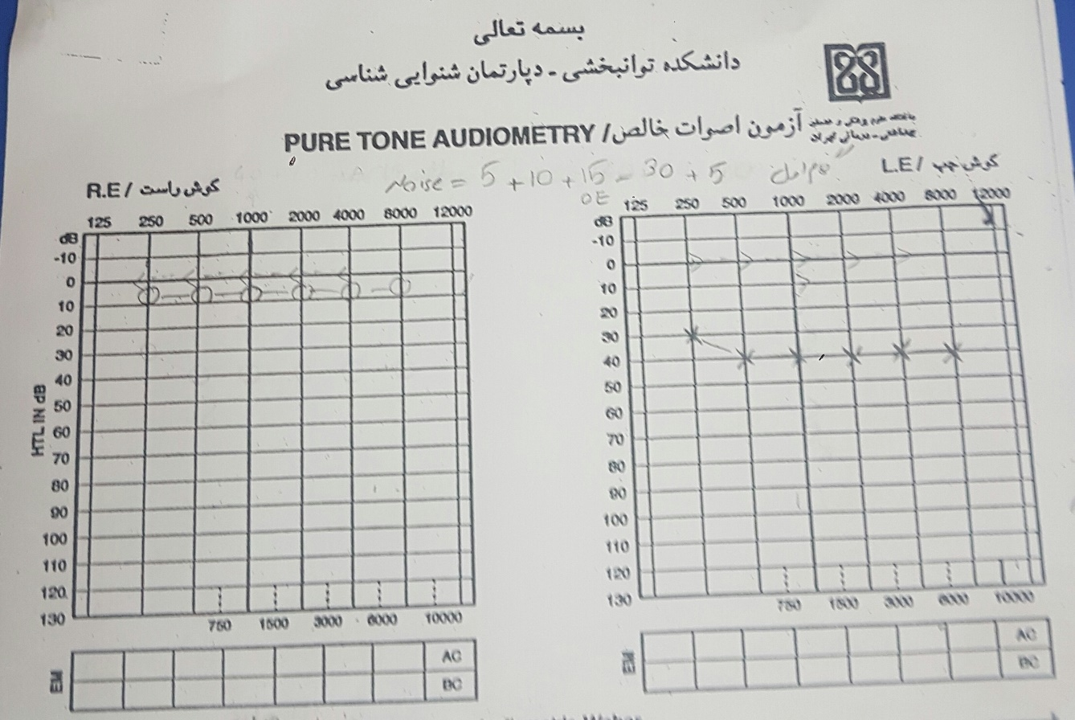
روش سطح پلاتو
Acnte+10 or15+OE= سطح نویز اولیه
5+ 15+5= سطح نویز اولیه
25= سطح نویز اولیه

Slide 8
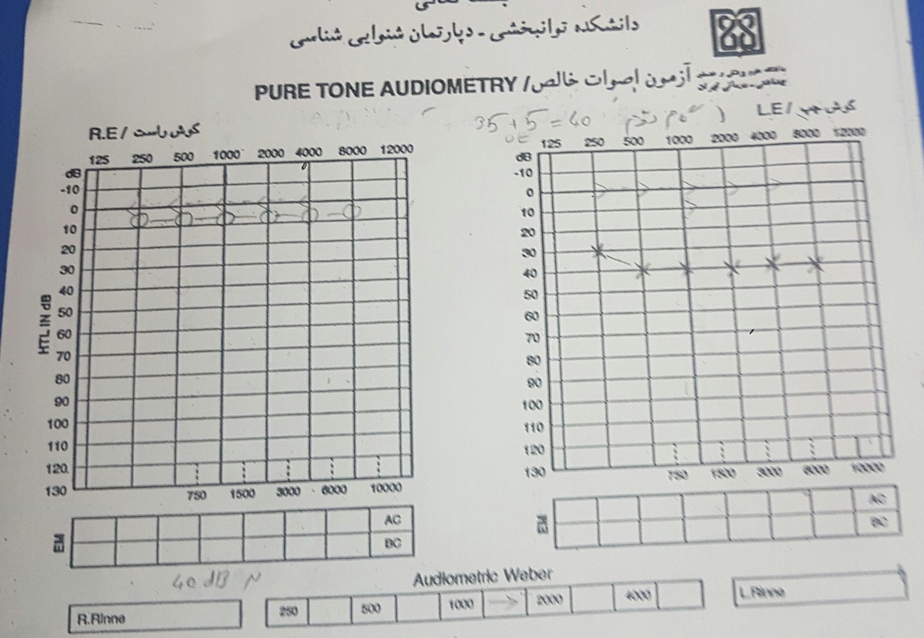
گام اول افزایش نویز 5 دسیبلی
ارایه 30 دسیبل نویز

Slide 9
گام دوم افزایش نویز
ارایه 35 دسیبل نویز

Slide 10
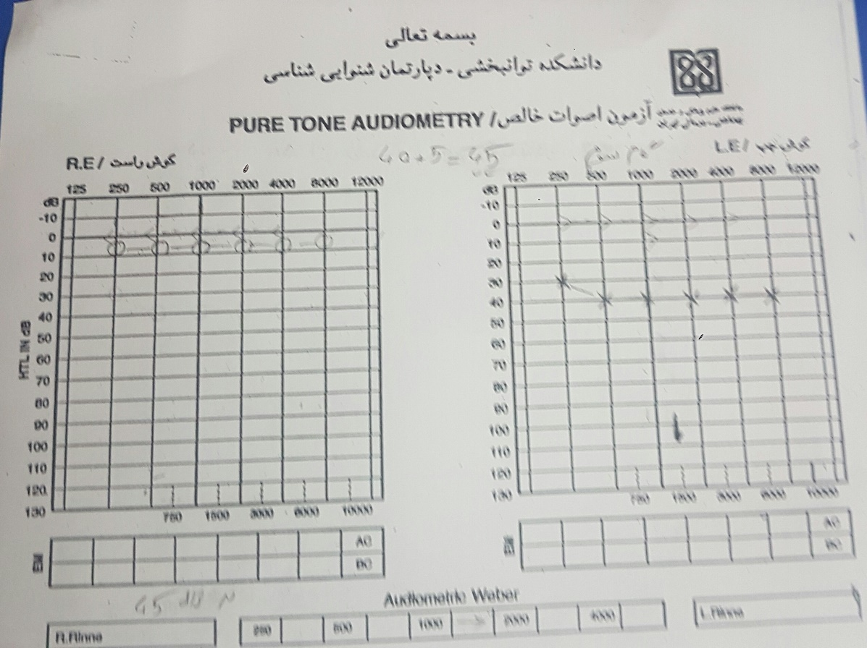
روش سطح پلاتو
گام سوم افزایش نویز
ارایه 40 دسیبل نویز

Slide 11
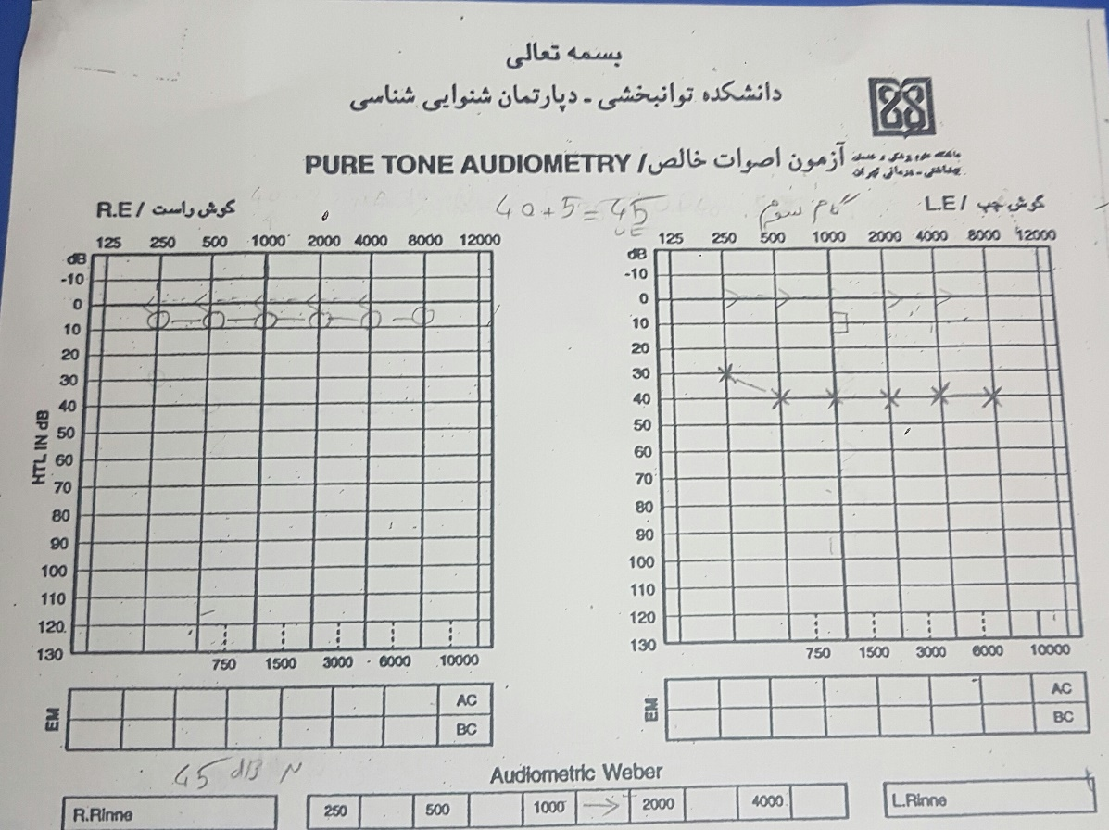
روش سطح پلاتو
ثبت آستانه با علامت پوشش

